Slide 1
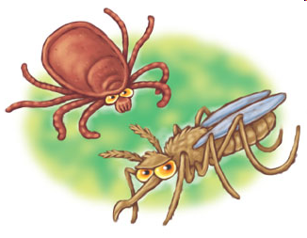
Prevence nemocí přenášených klíšťaty a hematofágním hmyzem
Helena Nejezchlebová
helanej@sci.muni.cz

Slide 2
Proč prevence nemocí přenášených hematofágními (krevsajícícmi) členovci?
Hematofágní členovci přenášejí široké spektrum patogenních organismů významně ovlivňujících zdraví lidí i zvířat.
Z hematofágních členovců jsou komáři prvními a klíšťata druhými nejvýznamnějšími činiteli v přenosu těchto původců závažných onemocnění…
D.E. Sonenshine, R.S.Lane, W.I. Nicholson: Ticks (Ixodida), in: G. Mullen, I. Durden (eds.). Medical and Veterinary Entomology. Academic Press, San Diego, 2002, pp. 517-558.
Obrázek na úvodní straně převzat z http://www.uskidsmags.com/us-kids-kids-wanna-know-q-and-a/sticky ticks-and-lyme-disease-symptoms/

Slide 3
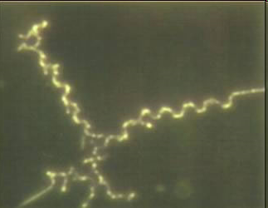
Klíšťata …
„Vzrůstající počet nemocných na lymeskou borreliózu a obtížnost léčby nás nutí zamyslet se nad možnou prevencí tohoto onemocnění…“ doc. RNDr. Alena Žákovská, Ph.D.
Nemoci přenášené klíšťaty mají dalekosáhlý medicínský, psychosociální a ekonomický dopad…
http://www.bada-uk.org/homesection/about/diseases/tick-bornebacteria.php

Slide 4
Prevence
Prevence je magickým slovem posledních desetiletí. Je to srozumitelné: umožňuje nám vyhnout se utrpení a státu ušetřit peníze. Ale prevence má smysl jen pokud známe příčiny problému, nebo faktory, které k jeho vzniku přispívají…
H. Konečná: ESHRE 2011
„Trošku prevence je lepší než spousta léčby…“
Jan Kadlec, student ESF MU, Muni.cz 10/11
Tělo je složitý stroj, o který se musí pečovat trvale. Od narození až do posledních dnů života. Zamyslete se, vše je především ve vašich rukách. A společně je také potřeba nastavit pro společnost politiky, které budou prevenci maximálně podporovat a vychovávat. Jedna koruna v prevenci představuje úsporu čtyři koruny v léčbě.
J. Ruprich, SZÚ, 9.4.2021

Slide 5
Boj s nákazami: prevence
prevence …. kontrola …. eradikace
opatření zabraňujících onemocnění člověka nebo zvířete a vzniku epidemií: dodržování určitých pravidel, veterinární ochrana hranic, repelenty, očkování, zdravotní osvěta, …
Hubálek a Rudolf, 2007
Notes:
úrovně boje s nákazami, kontrola = potlačení = realizace opatření snižujících výskyt nemoci/epidemii: karanténa, lék. dohled, redukce populace přenašečů, insekticidy a atraktanty . Eradikace = vymýcení. Problém cost/benefit

Slide 6
Boj s nákazami: kontrola (potlačení)
prevence …. kontrola …. eradikace
realizace opatření snižujících výskyt nemoci, potlačujících již vzniklou epidemii: karanténa, lékařský dohled (nemocnice, ambulance, diagnostické laboratoře), redukce populace přenašečů (insekticidy, atraktanty, biologické prostředky: predátoři, paraziti)
Hubálek a Rudolf, 2007

Slide 7
Boj s nákazami: eradikace (vymýcení)
prevence …. kontrola …. eradikace
úplná eliminace agens z prostředí
problém „cost-benefit“, environmentální důvody, …
Notes:
z mnoha důvodů, zejména environmentálních, se preferuje kontrola nad eradikací

Slide 8
Akademický i praktický rozměr tématu

Slide 9
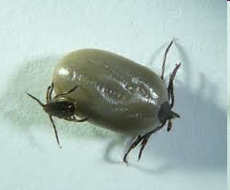
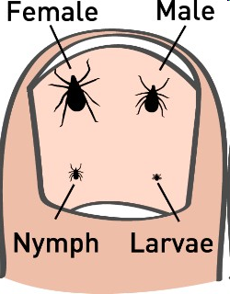
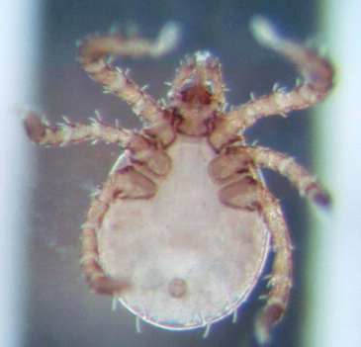
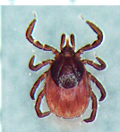
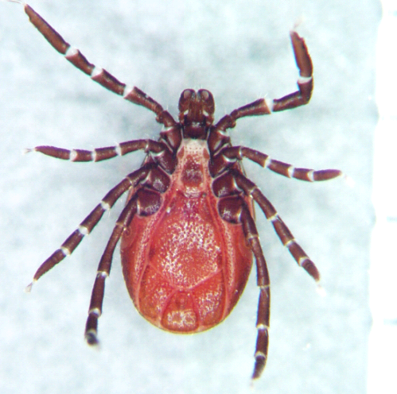
http://www.northern-focus.com/blog/ticks-and-lyme-disease/

Slide 10
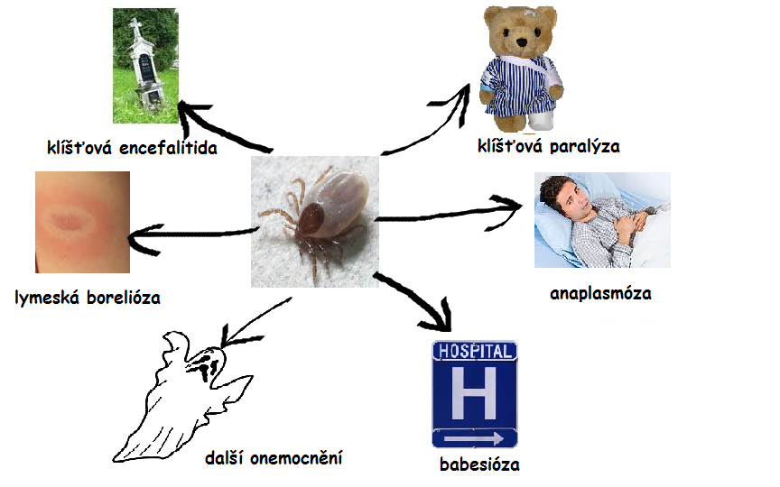
Obrázky převzaty z http://snailstales.blogspot.com/2010/05/first-tick-of-2010.html, http://www.schulbilder.org/malvorlage-gespenst-i19680.html,
http://en.wikipedia.org/wiki/File:Bullseye_Lyme_Disease_Rash.jpg,http://transgriot.blogspot.com/2011/01/tblg-hospital-visitation-rules-take.html

Slide 11
Výskyt vybraných onemocnění dle SZÚ
 | 2011 | 2012 | 2013 | 2014 | 2015 | 2016 | 2017 | 2018 | 2019 | 2020
LB A69.2 | 4835 | 3304 | 4646 | 3743 | 2913 | 4 694 | 3 939 | 4724 | 4105 | 3710
TBE A84.1 | 861 (5 †) | 573 | 625 | 410 | 355 | 565 | 687 | 712 | 774 | 854
Tularémie A21 | 58 | 44 | 36 | 49 | 59 | 59 | 51 | 34 | 102 | 70
Anap A79.8 | 8 | 3 | 8 | 6 | 2 | 6 | 4 | 3 | 11 | 2
Zdroj: http://www.szu – databáze ISIN, EPIDAT
Notes:
„vede: kampylobakterióza (18-25 tis. hlášených případů), salmonelóza (ročně 8-15 tis. hlášených případů), jiné střevní bakteriální a virové infekce, infekční onemocnění kůže

Slide 12
Situace ve světě
∑: členovci přenášejí až 100 druhů infekcí
infekce z exotických zemí (Afrika, Jižní Amerika, j a jv Asie): virová horečnatá onemocnění (horečka Dengue, žlutá horečka, … ), onemocnění způsobená prvoky (malárie, spavá nemoc) nebo červy (říční slepota)
pouze proti mizivému % těchto nemocí existuje očkování (klíšťová encefalitida - FSME, Encepur, žlutá zimnice) nebo léčiva omezující nákazu (antimalarika).
zásadní význam: biocidy - repelenty

Slide 13
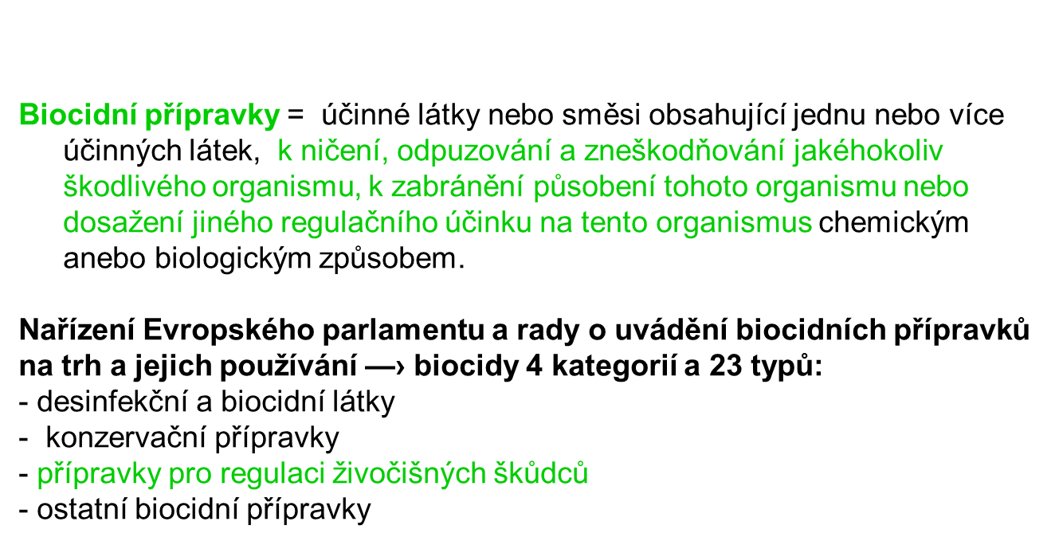

Slide 14
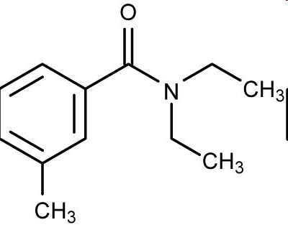
Co jsou repelenty?
repelenty jsou chemické substance odpuzující členovce
jejich používání: snad již milióny let
nejčastěji užívaný repelent: DEET (N,N-diethyl-3methylbenzamid): relativně bezpečný, užívá se více než 6 desetiletí, v různých koncentracích, možno aplikovat na kůži i oblečení, účinný proti komárům i jinému krevsajícímu hmyzu, méně účinný proti klíšťatům
alternativy: IR 3535, přípravky na bázi piperidinu a permethrinu (obvykle na kůži ne!), …
http://chemistry.about.com/od/factsstructures/ig/Chemical-Structures---D/DEET-or-Diethyltoluamide.htm

Slide 15

Mechanismy účinku
vliv na vnímání členovce
- blokace senzorických nervů a vnímání hostitelských pachů („maskování hostitele)
- aktivace receptorů repelentem tak, že je přenášena inadekvátní
informace, eliminující hematofágní chování
- nocirecepce → úniková reakce
- repelent je pro členovce nepříjemný, zapáchající
15

Slide 16
Repelenty
před 1. světovou válkou: repelenty na rostlinné bázi (citronelový olej, kafr)
mezi válkami: DMP (patent 1929) + indalon (patent 1937)+EH (Rutgers 612, 1939) = 6-2-2 (M-250)
vývoj repelentů byl výrazně ovlivněn potřebou armád chránit svoje vojáky (821 184 případů malárie během 2. sv. války v armádě), mnohé repelenty byly původně užívány jako rozpouštědla, např. DMP, EH ☺
1942-1949: cca 7 000 chemikálií bylo v USA testováno na repelentní vlastnosti, mnoho z účinných substancí nebylo nikdy využito ve prospěch civilistů/komercializováno
Notes:
DMP používáno do roku 1980, nyní ho nahradilo PMD, EH taky rozpouštědlo
p-Menthane-3,8-diol (PMD)
2-Ethyl-1-hexanol

Slide 17
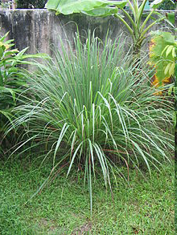
Repelenty na rostlinné bázi
= biopesticidy
chemikálie produkované rostlinami proti okusu, toxikanty na ochranu proti fytofágnímu hmyzu, …
obecně: méně toxické, ale i méně účinné než DEET a permethrin
problém: získat produkty dostatečné koncentrované/v dostatečném množství
terpenoidy: největší skupina na bázi izoprenu
- v esenciálních olejích z citronely (Cymbopogon nadrus), máty (Mentha piperita), meduňky (Melissa officinalis), karafiátu (Dianthus caryophyllum), bazalky (Ocinum basilicum), vratiče (Tanacetum vulgare),…
http://en.wikipedia.org/wiki/Cymbopogon

Slide 18
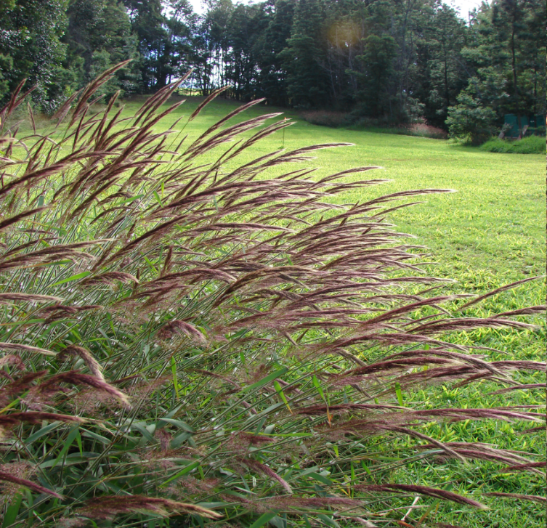
regulátory rostlinného růstu (Pelargonium graveolens, Lavandula angustifolia)
pastvištní trávy s repelentními účinky: zatím „v plenkách“, a předpokládá se nízkonákladovost tohoto přístupu, bez zatížení životního prostředí a reziduí v tkáních živočichů (maso, mléko)
- Melinis minutiflora
populární představa o neškodnosti
přírodních substancí neplatí
(iritanty, mutageny)!!!
http://www.hear.org/starr/images/image/?q=061225-2943&o=plants

Slide 19
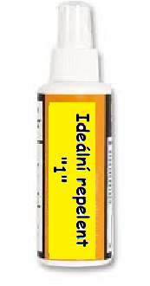
Ideální repelent …
by měl poskytovat 100% ní dlouhodobou ochranu
by měl chránit před co nejširším spektrem hematofágních členovců
netoxický, nedráždivý, nemastný
bez barvy a zápachu
levný

Slide 20
Testování repelentů
Je kandidátní látka repelentní?
Jaké množství látky je potřeba, aby se projevily její repelentní vlastnosti?
Jak dlouho trvají repelentní vlastnosti?

Slide 21
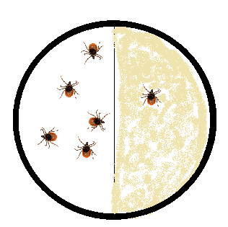
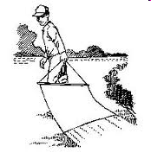
Testování účinnosti repelentů
testy v nepřítomnosti hostitelských stimulů (levné, rychlé, snadné, …)
- testy na Petriho miskách
- vertikální testy
- testy v terénu (vlajkování)
Obrázek převzat z http://www.viette.com/v.php?pg=318

Slide 22
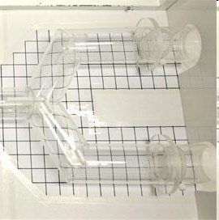
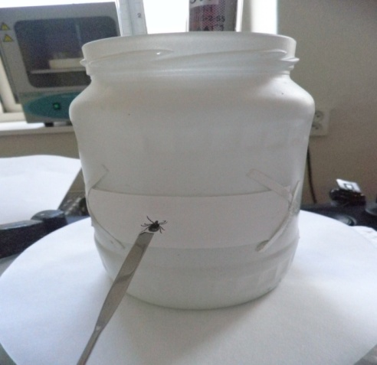
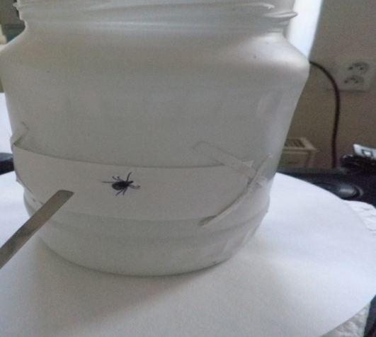
Testování účinnosti repelentů
testy v přítomnosti hostitelských stimulů
- olfaktometry
- „moving object assay“
Obrázek převzat z http://arctec.lshtm.ac.uk/services/attractants

Slide 23
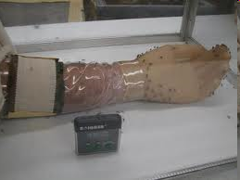
Testování účinnosti repelentů
laboratorní testy na lidech
laboratorní testy na pokusných zvířatech
terénní testy na lidech
terénní testy na pokusných zvířatech
Problémy:
- riziko nákazy, nedostatečně stanovená toxicita
- testujeme na zvířeti, které není přirozeným hostitelem členovce ─> špatný odhad repelentní účinnosti
Obrázek převzat z http://esciencenews.com/articles/2009/08/16/the.buzz.amazing.new.mosquito.repellent.will.it.fly

Slide 24
Doba účinnosti repelentů
1-2 hodiny cca 3 hodiny 5 - 8 hodin
<10% DEET cca 15% DEET > 20-50% DEET
<10% picaridin cca 15% picaridin
<10% IR3535 cca 15% IR3535
cca 15% PMD

Slide 25
Okruhy témat BP/DP
nové biocidy v boji proti krevsajícím členovcům (a nákazám, které přenášejí), přírodní látky jako biocidy
vliv patogenů na chování hostitelů
patogeny přenášené klíšťaty, monitoring ohniskových nákaz
nové trendy v léčbě zoonóz přenášených klíšťaty
psychopatologické stavy spojené s zoonózami přenášenými klíšťaty
vývoj vakcín proti nákazám přenášeným klíšťaty
váš návrh ☺
      helanej@sci.muni.cz

Slide 26
Literatura
BISSINGER, B. W. - ROE, R. M. . Tick repellents: Past, present and future. Pesticide Biochemistry and Physiology. 2009, vol. 96, n. 2, p. 63-79. Review.
DAUTEL, H., - KAHL, O. - SIEMS, K. - OPPENRIEDER, M. - MüLLER-KUHRT, L. - HILKER, M. A novel test system for detection of tick repellents. Entomologia Experimentalis and Applicata. 1999, vol. 91, n. 3, p. 431-441.
HUBÁLEK, Z. - RUDOLF, I. Mikrobiální zoonózy a sapronózy. Brno: Masarykova univerzita, 2007. 176 s.
SCHRECK, C.E. - FISH, D. - MCGOVERN, T.P. Activity of repellents applied to skin for protection against Amblyomma americanum and Ixodes scapularis ticks (Acari: Ixodidae). Journal of American Mosquitoe Control Association. 1995, vol. 11, p. 136-140.
www.szu.cz, http://www.szu.cz/publikace/data/infekce-v-cr
další literatura u autorky

